Slide 1


Triển khai hướng dẫn sử dụng CÔNG CỤ QUẢN LÝ, CẬP NHẬT SỐ ĐỊNH DANH CÁ NHÂN
Tháng 10/2022

Slide 2


WEBSITE QUẢN LÝ SỐ ĐỊNH DANH:
WEBSITE DÀNH CHO QUẢN LÝ:
https://cskhadmin.sawaco.com.vn

Slide 3
Tên | Kích thước | Diễn giải
id | bigint | Mã bảng định danh (phát sinh tự động)
branch_code | nvarchar(12) | Mã đơn vị (Xem phụ lục phía dưới)
branch_name | nvarchar(150) | Tên đơn vị
sodinhdanh | nvarchar(17) | Số định danh
tenkh_codau | nvarchar(150) | Họ và tên khách hàng (Có dấu)
tenkh_khongdau | nvarchar(150) | Họ và tên khách hàng (Không có dấu)
cmndcu | nvarchar(9) | Số chứng minh nhân dân cũ khách hàng
cust_id | nvarchar(12) | Mã danh bộ khách hàng
danhbo | nvarchar(12) | Danh bộ khách hàng
sohokhau_stt | nvarchar(15) | Số sổ hộ khẩu hoặc sổ tạm trú
hongheo | varchar(1) | Hộ nghèo: 0: Bình thường 1: Nghèo
loaicapdm | varchar(1) | Loại cấp định mức 1: Thường trú 2: Tạm trú 3: Cắt chuyển định mức
thoihantt | nvarchar(4) | Thời hạn tạm trú (định dạng yymm) Bắt buộc khi Loại cấp định mức = 2
cust_idtt | nvarchar(12) | Mã danh bộ khách hàng thường trú
danhbo_tt | nvarchar(12) | Danh bộ khách hàng thường trú Bắt buộc nếu Loại cấp định mức = 3
diachikhachhang | nvarchar(500) | Địa chỉ khách hàng (không ràng buộc)
diachiemail | nvarchar(50) | Địa chỉ Email khách hàng (không ràng buộc)
sodienthoai | nvarchar(12) | Số điện thoại khách hàng (không ràng buộc)
ghichu | nvarchar(300) | Ghi chú thêm (nếu có, không ràng buộc)
dinhmuc | nvarchar(5) | Định mức khách hàng (không ràng buộc)
active | varchar(1) | Trạng thái: 0: không sử dụng 1: sử dụng

Slide 4

Các trường dữ liệu được quy ước theo thứ tự như sau, đối với các trường không ràng buộc nếu đơn vị không có dữ liệu thì có thể để trống.
Số danh bộ (Ràng buộc)
Mã code xử lý dữ liệu (Bắt buộc) (Xem phụ lục phía dưới)
Số định danh (Ràng buộc)
Họ tên cá nhân (Ràng buộc) (đề nghị có dấu nếu dữ liệu đơn vị có)
Số chứng minh nhân dân cũ khách hàng
Số sổ hộ khẩu hoặc sổ tạm trú
Hộ nghèo (Ràng buộc)
Loại cấp định mức (Ràng buộc)
Thời hạn tạm trú
Danh bộ khách hàng thường trú
Số định danh mới
Mã đơn vị (Ràng buộc) (Xem phụ lục phía dưới)
Địa chỉ nhà
Địa chỉ Email
Số điện thoại
Ghi chú
Định dạng cột được quy ước cách nhau bởi dấu phẩy (,). Nếu trường nào không có dữ liệu thì bỏ trống nhưng vẫn đảm bảo đầy đủ các cột theo thứ tự định dạng như trên.
<Mã đơn vị>,<Số danh bộ>,<Mã code>,<Số định danh>,<Họ tên>,<CMND cũ>,<Số hộ khẩu/TT>,<Hộ nghèo>,<Loại ĐM>,<DBKH cắt chuyển>,<Mã ĐD mới>,<Địa chỉ nhà>,<Email>,<Điện thoại>,<Ghi chú>

Slide 5

QUẢN LÝ SỐ ĐỊNH DANH
Hệ thống phân quyền
Quyền quản trị: được cấp cho phòng/ban nghiệp vụ chuyên trách. Nhân sự được cấp quyền quản trị có toàn quyền sử dụng các chức năng nghiệp vụ, kiểm soát dữ liệu từ tất cả các đơn vị cấp nước, xem các chức năng thống kê dữ liệu.
Quyền quản lý:
Được cấp cho quản lý của các đơn vị cấp nước. Nhân sự được cấp quyền có thể toàn quyền sử dụng các chức năng trong phạm vị của đơn vị mình.
Có quyền truy xuất, kiểm tra dữ liệu từ các đơn vị cấp nước khác.
Có quyền sử dụng các API được cung cấp để kết nối với hệ thống Chăm sóc khách hàng của Tổng Công ty.

Slide 6
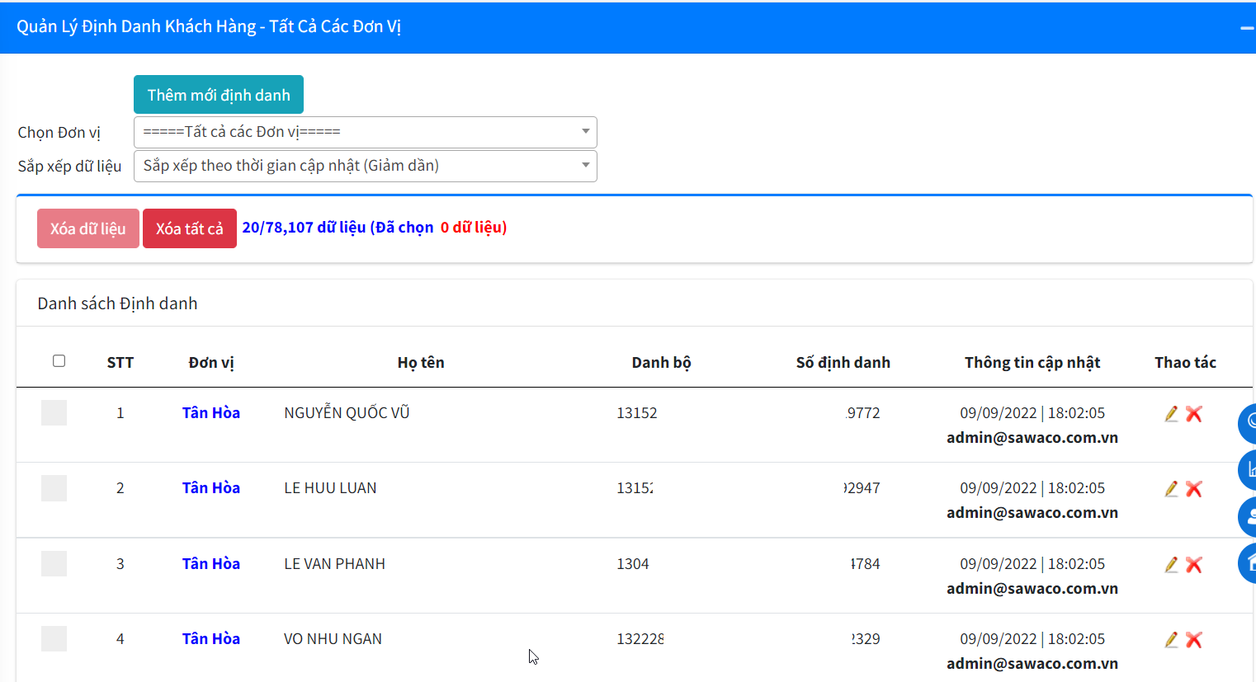
QUẢN LÝ ĐỊNH DANH KHÁCH HÀNG
Chức năng cho phép quản lý thông tin định danh khách hàng bao gồm: truy xuất, tìm kiếm, thêm, xóa, cập nhật dữ liệu:

Slide 7
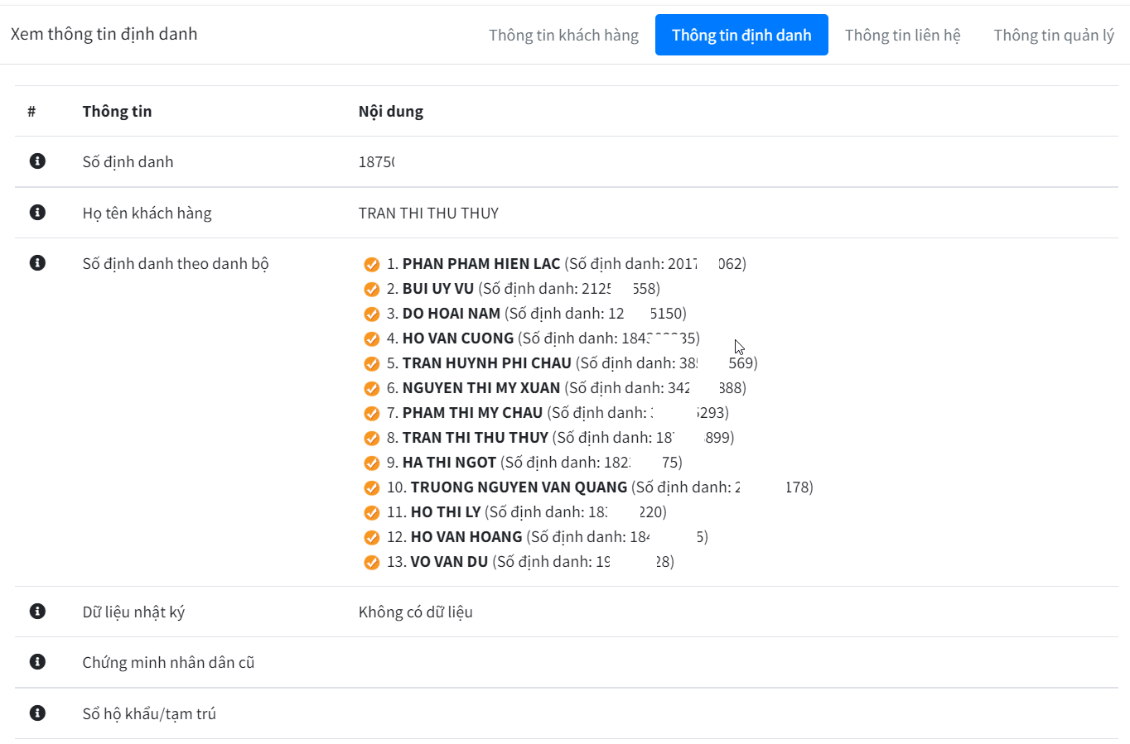
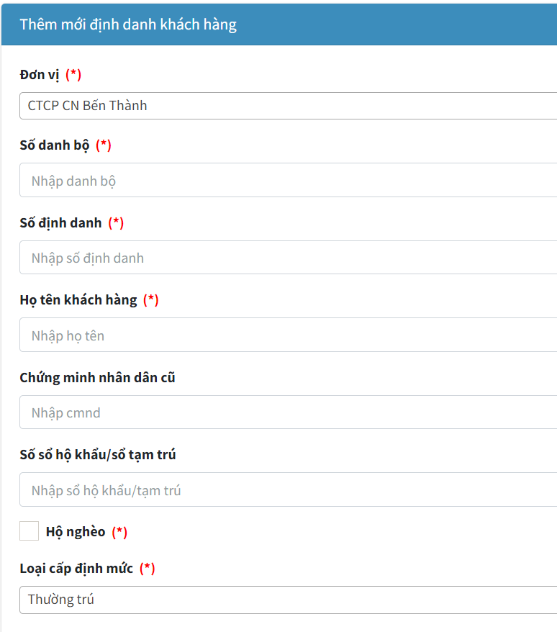
Khi xem thông tin chi tiết, hệ thống sẽ liệt kê các Số định danh liên quan đến danh bộ khách hàng:
Quản lý có thể thêm/sửa/xóa dữ liệu trong phạm vi dữ liệu của đơn vị mình quản lý:

Slide 8
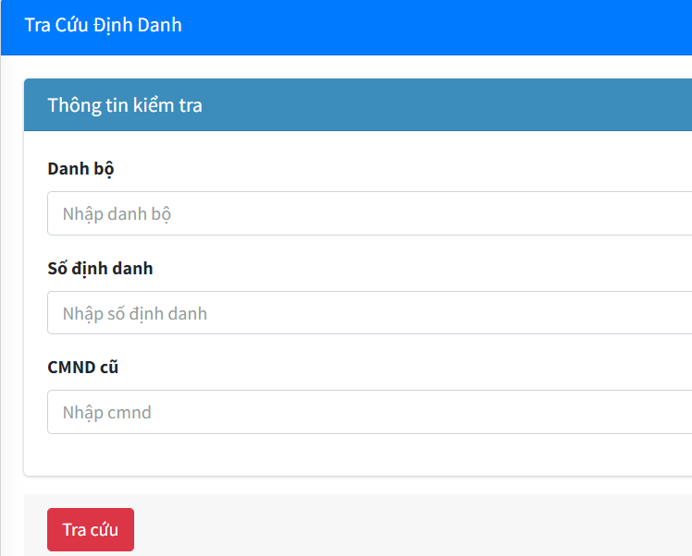
TRA CỨU ĐỊNH DANH KHÁCH HÀNG:
Chức năng cho phép quản lý có thể tra cứu định danh khách hàng, chức năng đồng thời cũng được cung cấp API cho đơn vị có thể tích hợp vào phần mềm hiện hữu của đơn vị (Xem hướng dẫn sử dụng API kèm theo tài liệu):
Các thông tin tra cứu bao gồm:
Danh bộ khách hàng
Số định danh
Chứng minh nhân dân cũ
Lưu ý: Không cần truyền đầy đủ 3 tham số trên

Slide 9
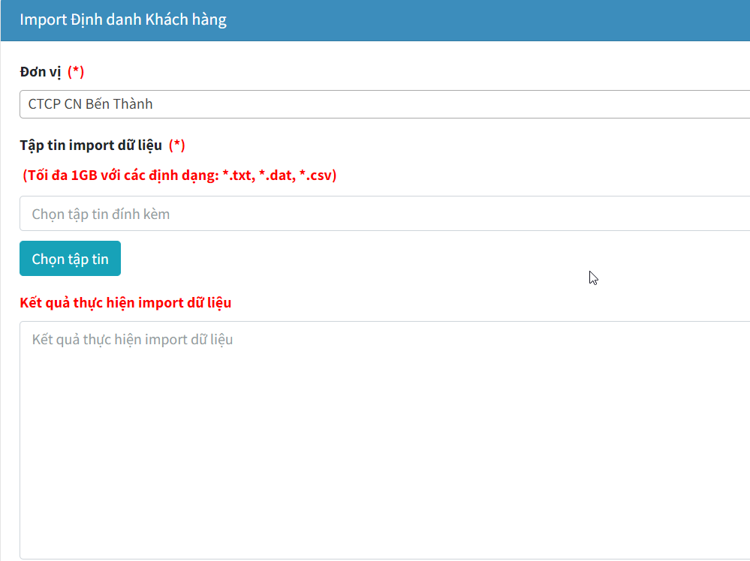
IMPORT DỮ LIỆU ĐỊNH DANH KHÁCH HÀNG:
Chức năng hỗ trợ các đơn vị có thể Import dữ liệu định danh khách hàng hàng loạt với số lượng dữ liệu lớn.
Lưu ý: Đơn vị cần thực hiện trích xuất dữ liệu theo quy định chuẩn từ Tổng Công ty để có thể sử dụng được chức năng Import định danh khách hàng trên phần mềm Tổng Công ty.

Slide 10
Quy định ràng buộc:
Tập tin không vượt quá 1GB (tương đương 1000MB)
Định dạng tập tin hỗ trợ: *.txt, *.dat, *.csv
Tập tin phải được lưu theo chuẩn UTF-8
Lưu ý:
Hệ thống sẽ không chấp nhận thêm/cập nhật dữ liệu nếu xảy ra các trường hợp mã lỗi bên dưới (Xem bảng mã lỗi ở Phụ lục bên dưới).
Các dòng dữ liệu nếu bị lỗi, hệ thống sẽ tự động ghi nhận lại, dòng bị lỗi sẽ được đánh dấu mã lỗi theo định dạng ,<Mã lỗi> được gắn nối phía sau cùng của dòng đó. Đồng thời, cuối quá trình import dữ liệu, hệ thống sẽ đưa ra tập tin chứa các dòng bị lỗi (nếu có xảy ra), quản lý có thể tải tập tin về rà soát mã lỗi để xử lý và đưa lên lại trên hệ thống.
Lưu ý: Đối với trường hợp trùng Số định danh, hệ thống sẽ cung cấp thông tin cụ thể đơn vị đã có Số định danh trước đó, quy ước đánh mã lỗi như sau: ,<Mã lỗi/Mã đơn vị - Tên đơn vị>

Slide 11
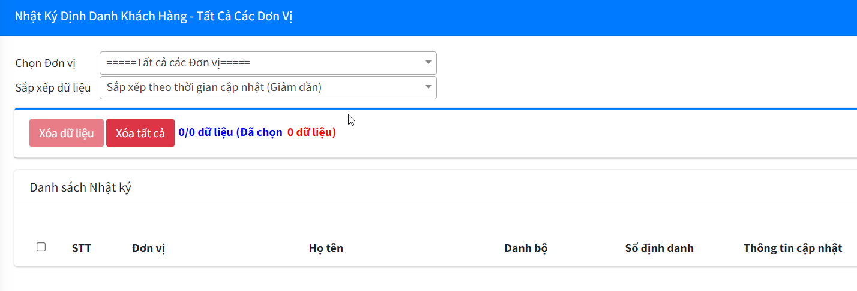
NHẬT KÝ ĐỊNH DANH KHÁCH HÀNG:
Chức năng ghi nhận nhật ký thao tác từ người quản lý khi thực hiện các tác vụ trên hệ thống.
Khi quản lý thực hiện thêm, cập nhật hoặc xóa các dữ liệu định danh khách hàng trên phần mềm hoặc thông qua cổng API, hệ thống sẽ ghi nhận và lưu lại tất cả các thao tác tương ứng mà quản lý đã thực hiện.

Slide 12
Tên | Diễn giải
SG | Công ty Cổ phần Cấp nước Bến Thành
CL | Công ty Cổ phần Cấp nước Chợ Lớn
GD | Công ty Cổ phần Cấp nước Gia Định
NB | Công ty Cổ phần Cấp nước Nhà Bè
PH | Công ty Cổ phần Cấp nước Phú Hòa Tân
TH | Công ty Cổ phần Cấp nước Tân Hòa
TD | Công ty Cổ phần Cấp nước Thủ Đức
TA | Công ty Cổ phần Cấp nước Trung An
CG | Xí nghiệp Cấp nước Cần Giờ
NT | Xí nghiệp Cấp nước Sinh hoạt Nông thôn TP.HCM
MÃ CÁC ĐƠN VỊ
MÃ CODE XỬ LÝ DỮ LIỆU
Tên | Diễn giải
T | Thêm dữ liệu
S | Sửa/Cập nhật dữ liệu
B | Bỏ/Xóa dữ liệu

Slide 13
Mã lỗi | Diễn giải
0 | Không có lỗi xảy ra
1 | Trường hợp trùng Số định danh đã có trên hệ thống, xảy ra trên code “T”
2 | Trường hợp không tìm thấy Số định danh trên hệ thống, xảy ra trên code “S” và code “B”
3 | Sai định dạng Số định danh: Không nằm trong các định dạng hợp lệ sau: + CCCD: 12 ký số + CMND: 9 ký số + GKS: CCCD hoặc CMND nối đuôi '.xx' hoặc '.xx.x', với x là ký số
4 | Trường hợp số danh bộ trống (rỗng) trên dòng dữ liệu trong danh sách import.
5 | Sai mã code Loại cấp định mức. Loại cấp định mức chỉ chấp nhận các số như sau: + 1: Thường trú + 2: Tạm trú + 3: Cắt chuyển định mức
6 | Loại cấp định mức = 1 lại có thời hạn tạm trú
7 | Loại cấp định mức = 2 và không thời hạn tạm trú
8 | Loại cấp định mức = 2 lại có danh bộ cắt chuyển
9 | Loại cấp định mức = 3 và không có danh bộ cắt chuyển
10 | Sai định dạng chứng minh nhân dân cũ. Định dạng chứng minh nhân dân cũ chỉ chấp nhận 9 ký số
11 | Sai định dạng Số định danh mới: (Nếu trường đó có thì có kiểm soát lỗi) Không nằm trong các định dạng hợp lệ sau: + CCCD: 12 ký số + CMND: 9 ký số + GKS: CCCD hoặc CMND nối đuôi '.xx' hoặc '.xx.x', với x là ký số
12 | Sai thời hạn tạm trú: Thời hạn tạm trú không phải ký số (có lẫn ký tự) và hoặc không theo định dạng 4 ký số: yymm
13 | Sai thời hạn tạm trú: Trường hợp tháng mm rơi vào số 00
14 | Sai thời hạn tạm trú: Trường hợp tháng mm nhỏ hơn 1 hoặc lớn hơn 12
15 | Sai thời hạn tạm trú: Trường hợp thời hạn tạm trú nhập vào nhỏ hơn thời gian hiện hành.
16 | Lỗi sai mã code xử lý dữ liệu. Code xử lý dữ liệu chỉ chấp nhận 1 trong 3 mã “T”, “S” và “B”, với: + T: Thêm dữ liệu + S: Sửa/Cập nhật dữ liệu + B: Bỏ/Xóa dữ liệu
17 | Trường hợp sai số trường dữ liệu. Dữ liệu import chỉ chấp nhận định dạng 11 trường (định dạng cũ) hoặc 16 trường (định dạng mới). Xem thêm bên trên.
18 | Sai mã đơn vị (xảy ra nếu trường đó có và theo định dạng 16 trường mới): Mã đơn vị chỉ chấp nhận 10 mã đơn vị theo quy định ở bảng Mã các đơn bị bên trên.
19 | Sai số điện thoại (xảy ra nếu trường đó có và theo định dạng 16 trường mới): Số điện thoại chỉ chấp nhận ký số.
20 | Số định danh trùng với số CMND cũ của 1 Số định danh hiện hành trong hệ thống.
21 | CMND cũ trùng với 1 Số định danh hiện hành trong hệ thống.
22 | CMND cũ trùng với CMND cũ của 1 Số định danh hiện hành trong hệ thống.
23 | Số định danh mới trùng với CMND cũ của 1 Số định danh hiện hành trong hệ thống.
24 | Số định danh mới trùng với 1 Số định danh hiện hành trong hệ thống.
25 | Sai mã code Hộ nghèo. Hộ nghèo chỉ chấp nhận các số như sau: + 0: Bình thường + 1: Nghèo

Slide 14

PHẦN DEMO HƯỚNG DẪN

